Slide 1
La promotion des collections monographiques pour la FSAA

Slide 2
La promotion des collections monographiques
Les activités présentées aujourd’hui:
Le Salon des nouveautés en septembre dernier (ER)
Les affiches dans les départements (ER)
Le réseau social Pinterest (DZM)
Les bons coups, les mauvais coups, les choses à refaire, etc.

Slide 3
La promotion des collections monographiques
Pourquoi?
Les habitudes de veille dans les disciplines de la FSAA (Sciences animales, phytologie, sols et environnement, agroalimentaire, consommation, nutrition) favorisent souvent les articles scientifiques.
Formations
Analyse des plans de cours

Slide 4
Le Salon des nouveautés
Quels sont les éléments que l’on veut promouvoir?
Les livres imprimés (338 achetés en 2012-2013)
Les livrels
Autres nouveautés (ex: Scopus)
Services (formations générales, EndNote, etc. )

Slide 5
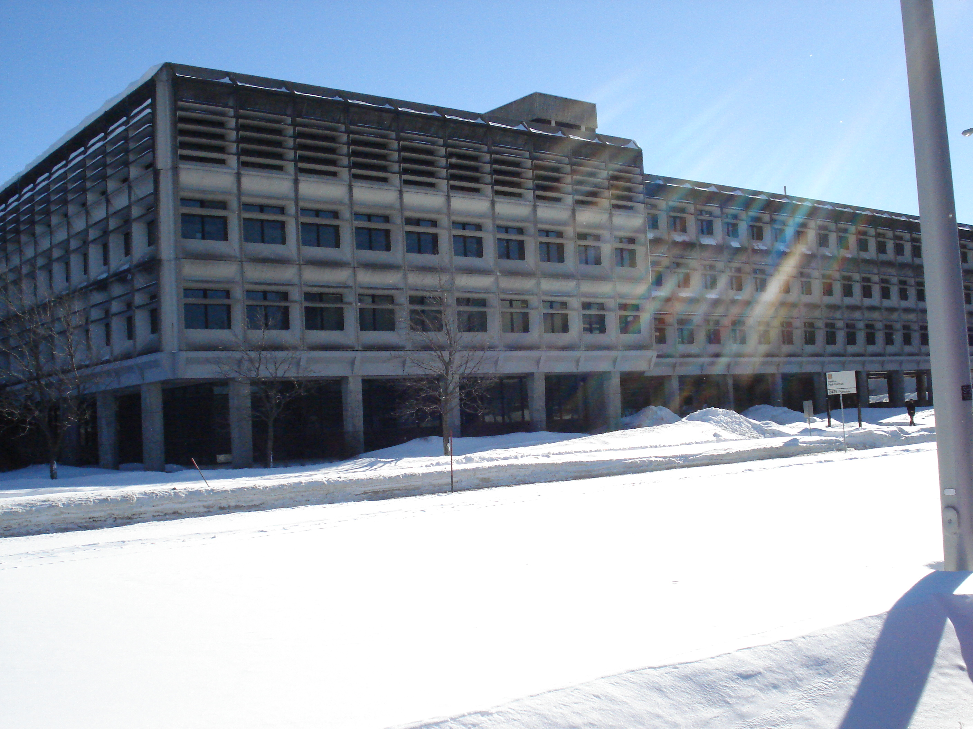
Le Salon des nouveautés
Où? Quand? Durée?
Dans le pavillon : le Hall
24 et 25 septembre 2013
2 jours.

Slide 6
Le Salon des nouveautés

Slide 7
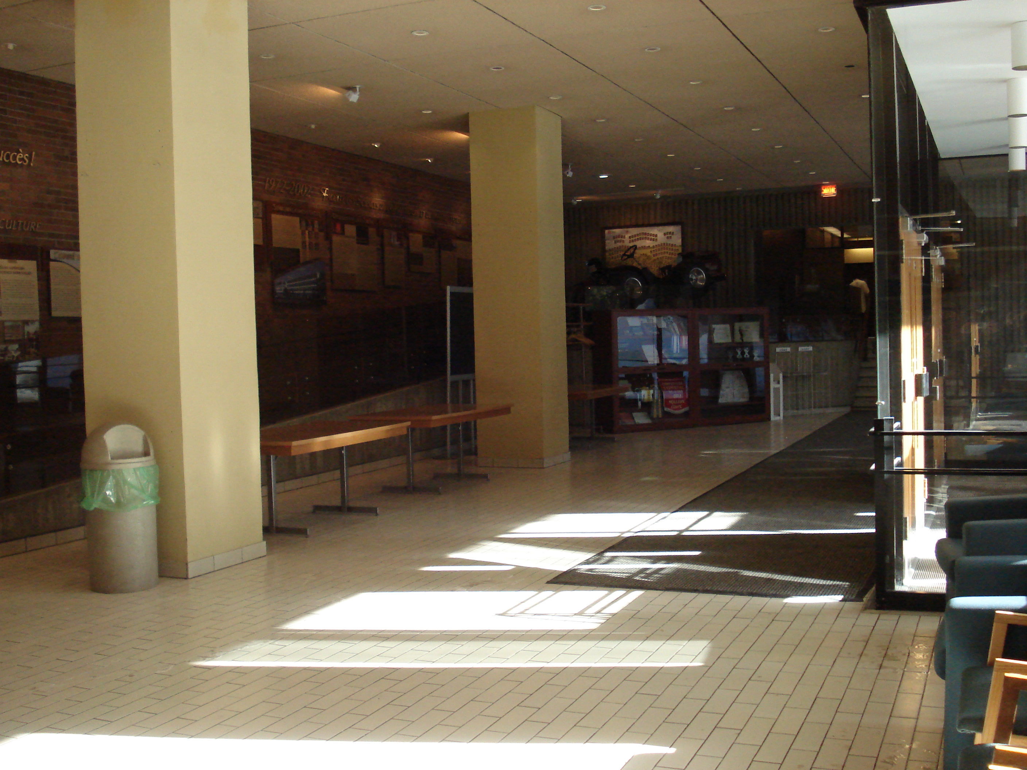
Le Salon des nouveautés

Slide 8
Le Salon des nouveautés
Les installations et les ressources:
Avoir une bibliothécaire et une technicienne en tout temps
Le prêt des documents est possible
Offrir la documentation (pamphlets) de la Bibliothèque

Slide 9
Le Salon des nouveautés

Slide 10
Le Salon des nouveautés
Les installations et les ressources:
Avoir une bibliothécaire et une technicienne en tout temps
Le prêt des documents est possible
Offrir les pamphlets de la Bibliothèque

Slide 11
Le Salon des nouveautés
Les installations et les ressources:
Avoir une bibliothécaire et une technicienne en tout temps
Le prêt des documents est possible
Offrir les pamphlets de la Bibliothèque

Slide 12
Le Salon des nouveautés
Les bons coups:
Le contact avec les professeurs, les professionnels de recherche, les chargés de cours, en conclusion les employés.
Les prêts de documents et les languettes déchirées ont prouvé que ça valait la peine d’amener les livres sur place.
La promotion de Pinterest sur place.

Slide 13
Le Salon des nouveautés
Les mauvais coups:
Le contact avec les étudiants ne s’est pas fait.
La localisation du Hall d’entrée n’est pas l’endroit par où les gens circulent dans le Pavillon.
La période de septembre est effervescente mais la plus achalandée pour les employés de la FSAA et de la Bibliothèque.

Slide 16
Le Salon des nouveautés
À refaire:
Trouver un endroit plus circulant?
Faire une activité pour les employés seulement?
Quelques années consécutives permettraient d’ancrer mieux une activité comme celle-là.

Slide 17
Les affiches envoyées dans les départements
Activité existante à la Bibliothèque scientifique pour la promotion des livrels.
Pourquoi ne pas l’étendre aux départements?

Slide 18
Image de la page couverture
Résumé ou une table des matières
Code QR menant à la ressource électronique ou à la notice
Titre, ISBN ou cote selon le format.

Slide 19
Les affiches dans les départements
Démarches
Visite dans tous les départements avec un exemple d’affiche.
Rencontre avec les agents de bureau.
Déterminer quel babillard appartient à quelle association
Rencontre avec les associations étudiantes pour remplir des espaces passant comme les cafétérias, les salons des étudiants, etc.

Slide 22
Les affiches dans les départements
Les bons et les mauvais coups
Apprécié dans les départements (rétroaction des agentes et les languettes déchirés)
Les associations étudiantes ont été de très mauvais partenaires dans cette aventure. Dommage parce qu’ils ont des espaces remarqués dans les pavillons.
Malheureusement cette activité de promotion n’a jamais trouvé son air d’aller afin d’assurer un affichage régulier.

Slide 23
pour la mise en valeur des nouveautés en format électronique

Slide 24
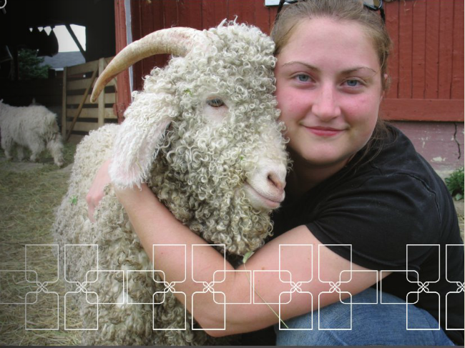
Faculté des sciences de l’agriculture et de l’alimentation (FSAA) en un coup d’œil
Seule faculté d’agriculture et d’agroalimentaire francophone en Amérique du Nord
2042 étudiants (2012)
Baccalauréat : 1190
M.Sc. et Ph. D. : 367
Formation continue : 485
113 professeurs
7 programmes du Baccalauréat
20 programmes de 2e et de 3e cycle.
10 programmes de formation continue

Slide 25
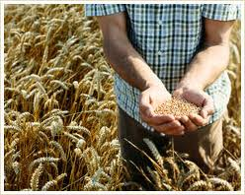
Faculté des sciences de l’agriculture et de l’alimentation (FSAA) en un coup d’œil
5 départements:
Économie agroalimentaire et sciences de la consommation
Phytologie
Sciences animales
Sciences des aliments et de nutrition
Sols et génie agroalimentaire

Slide 26
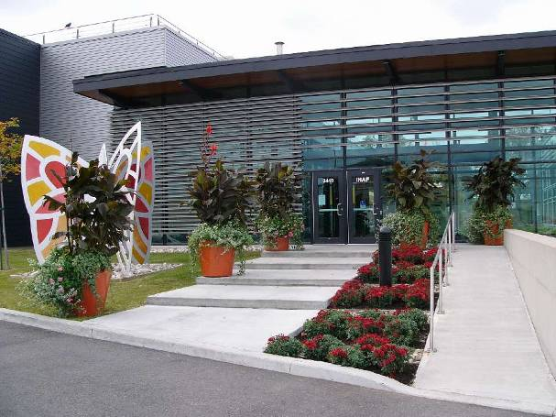
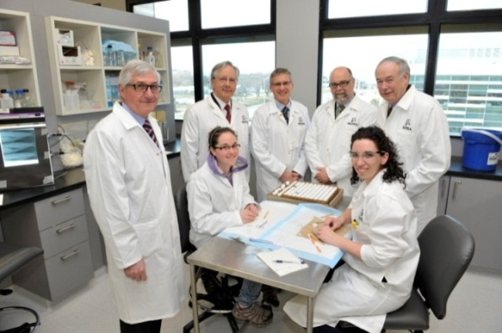
Recherche
Quatre centres de recherche
Centre de recherche en horticulture (CRH)
Centre de recherche en sciences et technologie du lait (STELA)
Centre de recherche en biologie de la reproduction (CRBR)
Centre de Recherche en économie de l'Environnement, de l'Agroalimentaire, des Transports et de l'Énergie(CREATE)
Un institut
Institut des nutraceutiques et des aliments fonctionnels (INAF)
Notes:
Une partie importante du travail des membres de la FSAA est effectuée sur le terrain et au laboratoire, ce qui peut aussi expliquer le besoin d’un accès rapide et efficace à la collection de la BUL.
La dématérialisation de la documentation pose un grand défi aux bibliothèques en ce qui à trait à la promotion et la diffusion de ressources électroniques.
Le projet pilote Pinterest pour la FSAA s’aligne à la mission de la BUL et à son environnement numérique en facilitant la diffusion, la promotion et l’accès à la collection de la bibliothèque.

Slide 27
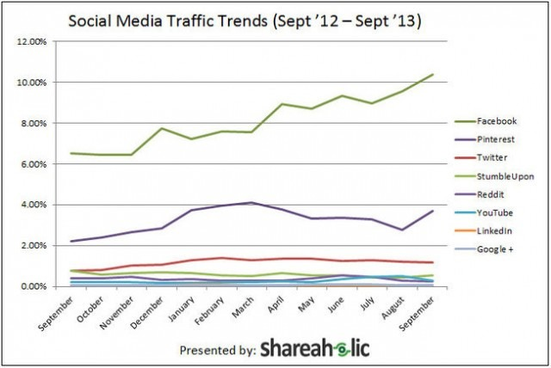
Notes:
Pinterest est un « tableau d’affichage » virtuel qui permet d’organiser et de partager des images, liées à des URL, sur différents sujets. Depuis son lancement en 2010, Pinterest est devenue un de trois réseaux sociaux le plus populaire avec Facebook et Twitter. Grace à son interface conviviale et visuellement attrayant Pinterest a grandi 66.52% de septembre 2012 à septembre 2013.
Un grand nombre de compagnies utilisent Pinterest afin de donner une meilleure visibilité à leurs produits dans le but d’attirer une plus grande clientèle.
Plusieurs études ont montré que les utilisateurs de Pinterest dépensent plus et achètent plus souvent et en plus grande quantité que la moyenne
Pinterest est un outil efficace de promotion pour les organisations

Slide 28
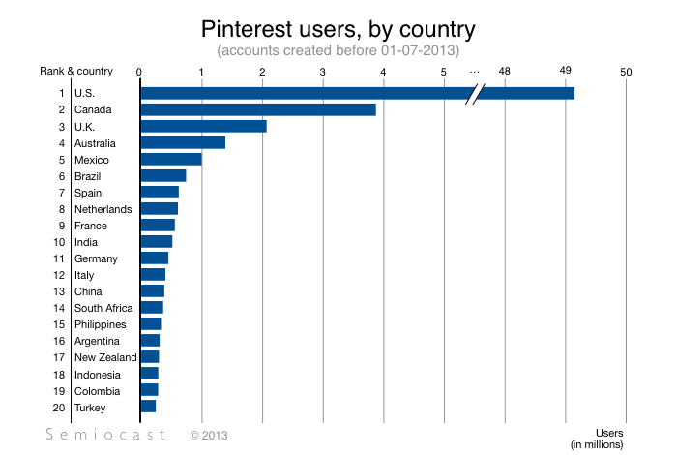
Notes:
Le Canada est le deuxième pays avec le plus grand nombre d’utilisateurs avec un total de 3.6% d’utilisateurs et 3.3% des visites
En effet, contrairement à d’autres réseaux sociaux, Pinterest permet la curation d’images provenant du web (sélection, édition et partage des contenus les plus pertinents)
privilégie la collaboration avec d’autres réseaux comme Facebook et Twitter plutôt que d’entrer en concurrence directe.
Il devient donc possible de partager les images via plusieurs réseaux sociaux et d’offrir une visibilité beaucoup plus grande aux éléments qui sont retransmis.

Slide 29
Accès conviviale à la collection
Accès mobile
Utilisation gratuite
Contact direct avec les usagers
Curation du contenu conviviale

Slide 32
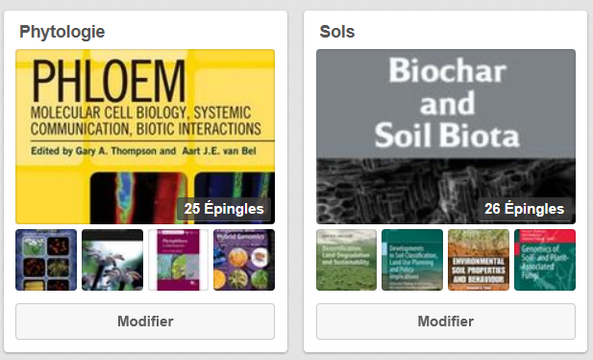
Notes:
Cette première phase du projet pilote a comme objectif la promotion des nouvelles acquisitions (2012 et 2013) de livres électroniques pour la FSAA
Le contenu du compte est organisé selon les disciplines suivantes :
Agronomie
Nutrition humaine
Phytologie
Sciences animales
Sciences de la consommation
Sciences et technologie des aliments
Sols
Dans chaque tableau disciplinaire se retrouvent des images de jaquettes de livres en format électronique suivi d’un court résumé du contenu du livre.

Slide 33
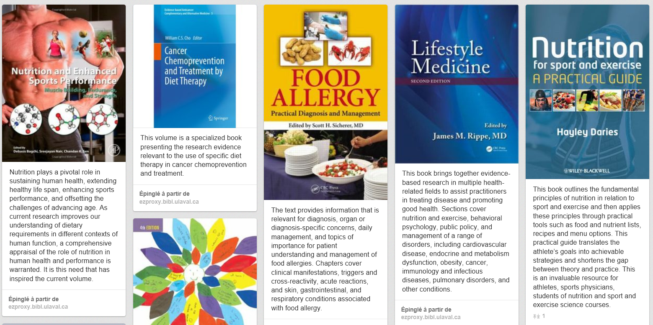
Notes:
Avec l’aide du coordonnateur de ressources électroniques, nous avons contacté les éditeurs et nous avons reçu leur autorisation pour l’utilisation des jaquettes de livres.
En cliquant sur l’image, l’utilisateur accède directement au plein texte du document via EZProxy, ce qui lui permet aussi l’accès hors campus.
Les usagers peuvent s’abonner à un ou plusieurs tableaux disciplinaires pour recevoir les nouveautés de la bibliothèque sur leur compte Pinterest,

Slide 34
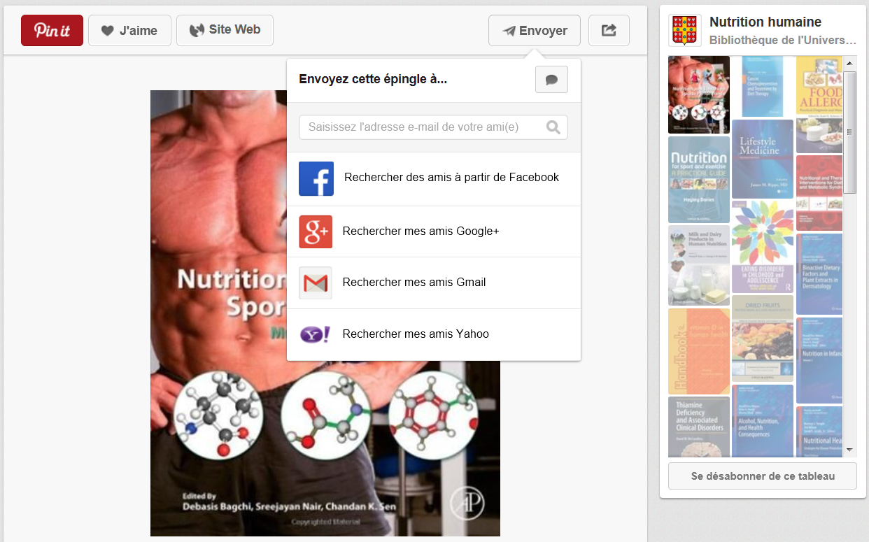
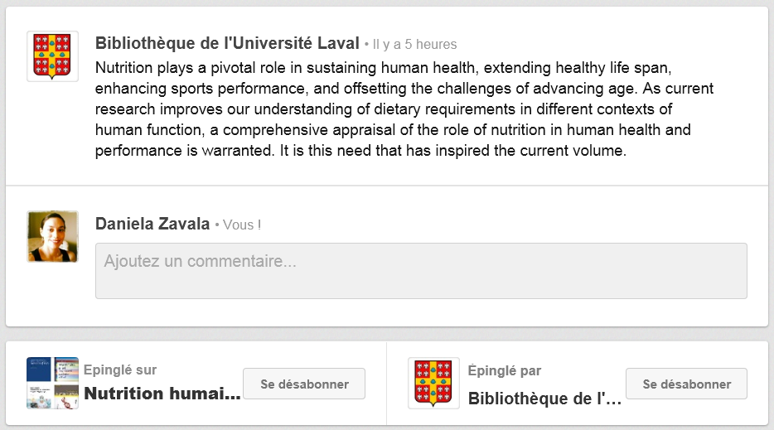
Notes:
ajouter des commentaires sur un livre
partager les images via Facebook, Twitter, Google+, courriel, ou Pinterest
L’administratrice du compte est Daniela Zavala-Mora avec l’aide de techniciennes à la documentation sont responsables de l’ajout et du contrôle de la qualité du contenu.

Slide 35
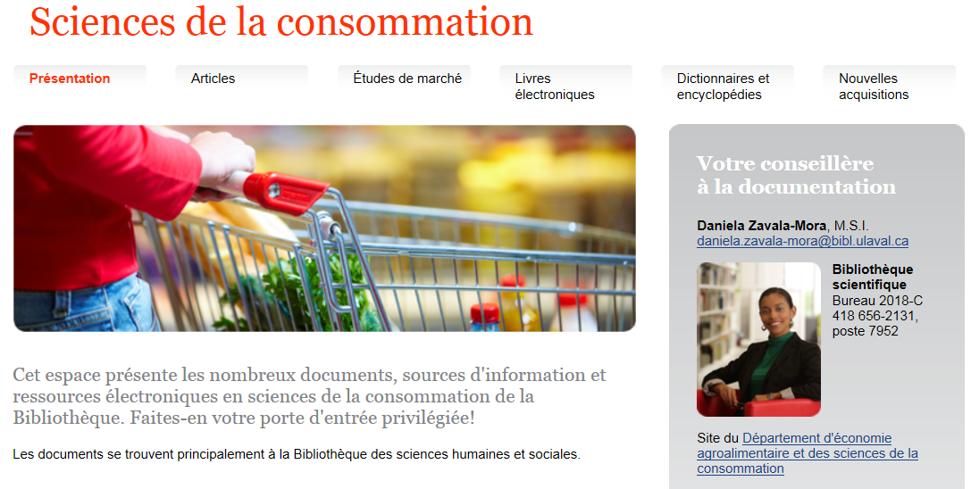
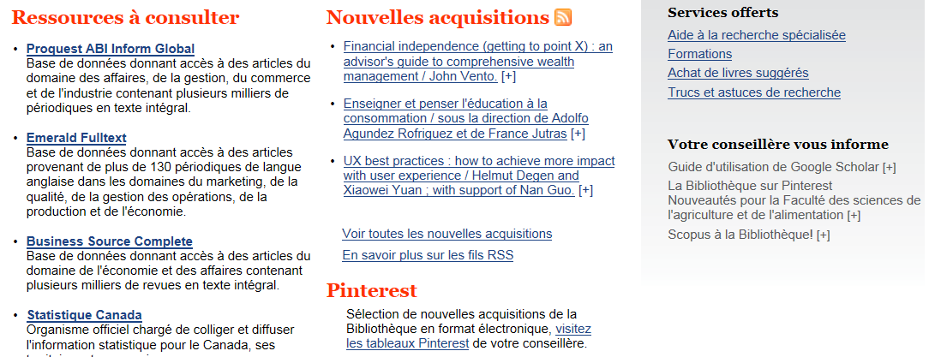
Notes:
La période « test » pour la phase 1 est la session d’automne 2013, à partir de son lancement le 24 septembre 2013 jusqu’à la fin de la session en décembre 2013.
Pour faire connaitre le projet à l’ensemble de la FSAA celui-ci a été lancé dans le cadre du « Salon de nouveautés » qui a eu lieu les 24 et 25 septembre à la FSAA au pavillon Paul-Comtois de l’Université Laval.
Le compte a aussi été présenté durant les formations documentaires pour les différentes disciplines de la FSAA.
Des signets et des affiches ont été imprimés et distribués à la Bibliothèque et à la Faculté pour faire connaitre cette nouvelle initiative
Finalement, le lien vers le compte Pinterest a été ajouté sur chaque portail thématique pour la FSAA dans le site web de la BUL

Slide 36
Notes:
Résultats
74 abonnées à tous les tableaux du compte
55 abonnés au tableau agronomie
44 abonnés au tableau sciences de la consommation
47 abonnés au tableau sciences et technologie des aliments
42 abonnés au tableau sciences animales
45 abonnés au tableau phytologie
42 abonnés au tableau sols
47 abonnées au tableau nutrition humaine
Impressions: Ce nombre d’ « impressions » représente la moyenne de fois par jour où nos épingles sont apparues dans les résultats de recherche, sur la page d’accueil de Pinterest, et sur les tableaux d’autres personnes.
Reach: Cette option mesure la moyenne de personnes qui ont vu nos épingles.

Slide 37
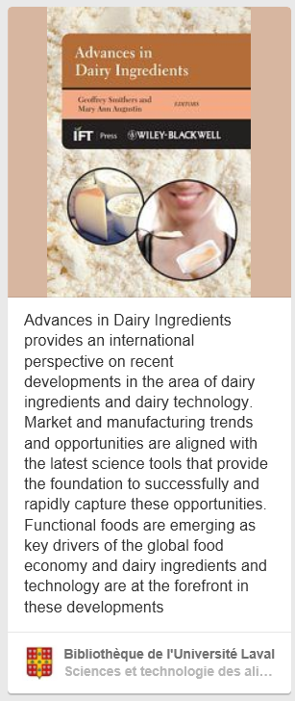
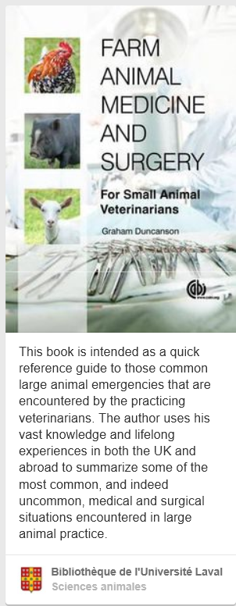
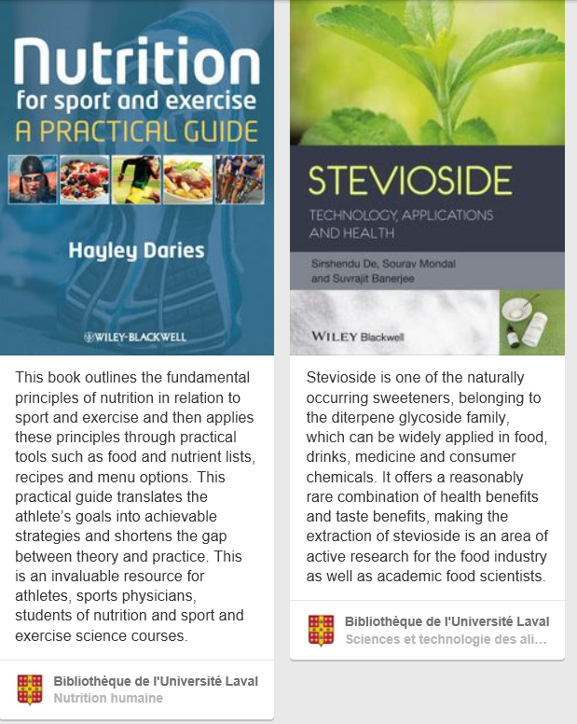
Échantillon des images les plus « réépinglés » (Janvier 1 à Février 13)
Notes:
149 images du compte ont été réépinglées en moyenne par les usagers
Échantillon des images le plus réépingles par les usagers pour le même période : Janvier 1 à février 13

Slide 38
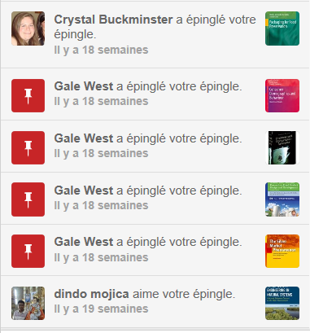
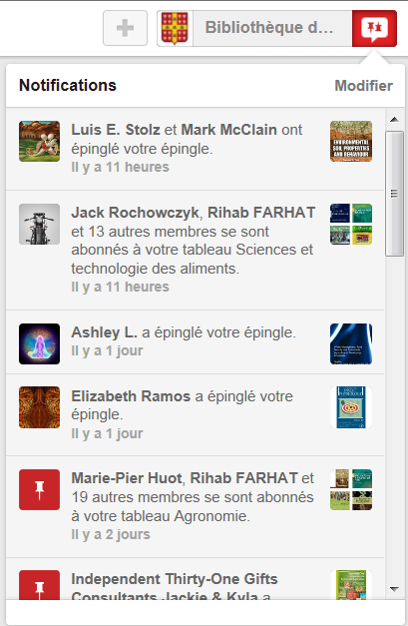
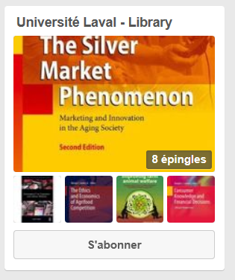
Notifications

Slide 39
Impact de Pinterest sur l’utilisation des livres: Résultats préliminaires
Notes:
Pour évaluer l’impact de Pinterest sur l’utilisation de livres électroniques de la bibliothèque les statistiques d’utilisation provenant des fournisseurs ont été analysé. Les statistiques analyzées proviennent des fournisseurs Springer, Wiley, Elsevier, et CRC qui offrent l’accès à des « COUNTER (Counting Online Usage of NeTworked Electronic Resources), usage reports » des reports des statistiques d’utilisation de livres électroniques. Ce type de rapport n’a pas été disponible pour les autres fournisseurs ici sélectionnés
Agronomie:Avant
Springer:7,13
Elsevier: 5,88
Wiley: 3
CRC: 0
Total pour tous les éditeurs: 16,01

Slide 40
Impact de Pinterest sur l’utilisation des livres: Résultats préliminaires

Slide 41
Impact de Pinterest sur l’utilisation des livres: Résultats préliminaires

Slide 42
Impact de Pinterest sur l’utilisation des livres: Résultats préliminaires

Slide 43
Impact de Pinterest sur l’utilisation des livres: Résultats préliminaires

Slide 44
Impact de Pinterest sur l’utilisation des livres: Résultats préliminaires

Slide 45
Impact de Pinterest sur l’utilisation des livres: Résultats préliminaires

Slide 46
Notes:
Le projet pilote Pinterest pour la FSAA en est à ses débuts et il est encore tôt pour faire des prédictions sur son impact.
Selon les statistiques obtenues jusqu’à présent, le compte a connu un bon départ pour ce qui est de son acceptation et de son utilisation.
À ce jour, nous avons reçu des commentaires très positifs et des suggestions de la part des abonnés aux tableaux Pinterest.
La phase 2 du projet aura comme objectif d’élargir le type de contenu.
La sélection d’autre type de contenu sera basée sur les statistiques d’utilisation, et les suggestions/commentaires reçus.

Slide 47
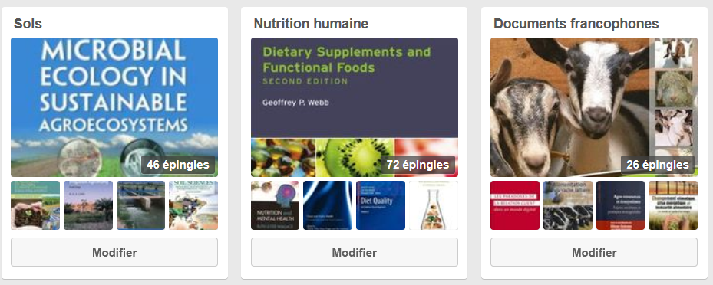
Notes:
Suggestion de professeurs : Création de tableaux avec des suggestions de lecture liée à un cours. Puis, intégration du lien sur le portail des cours de l’Université Laval (ENA) vers les tableaux se trouvant dans Pinterest.
Suggestions des étudiants : Création d’un tableau de livres liés à chaque discipline de la FSAA avec du contenu uniquement en français (livres imprimées et électroniques)

Slide 48
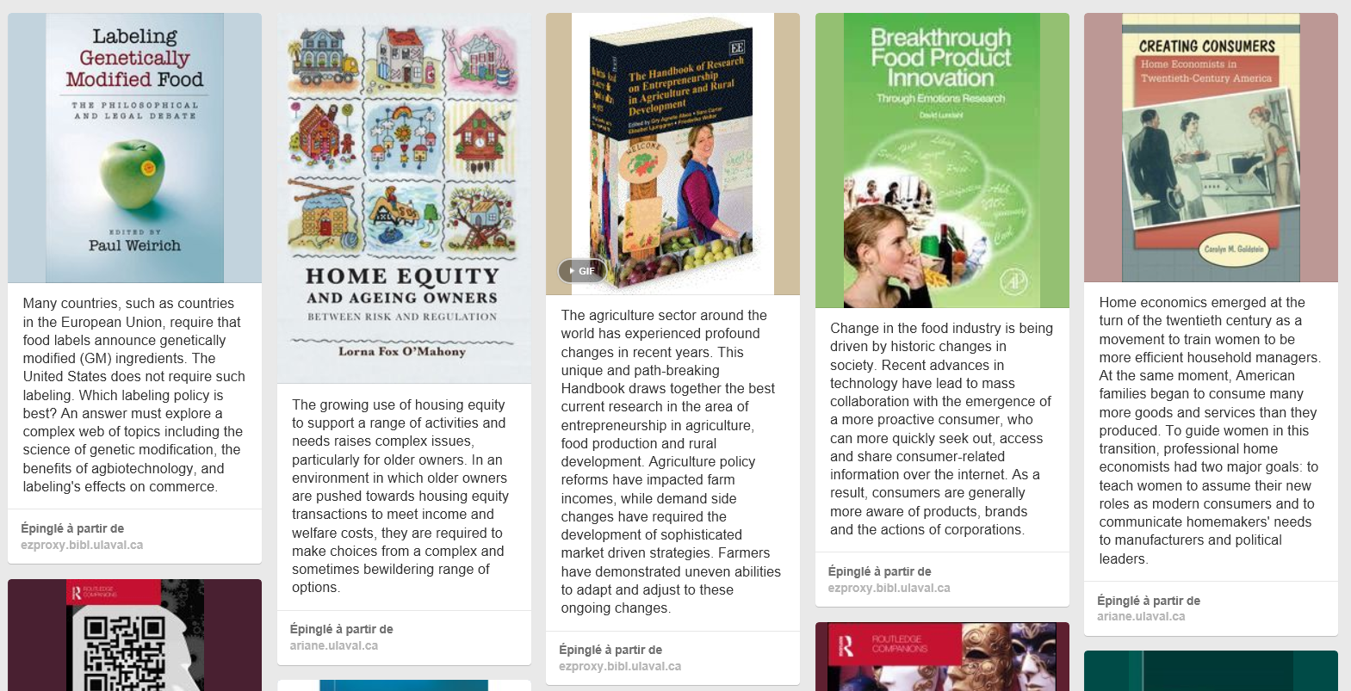
http://www.pinterest.com/BULAGRICULTURE/

Slide 49
Merci

